Slide 1

Gestão e Qualidade de Software
Atividade sobre testes de software e suas estratégias.

Slide 2
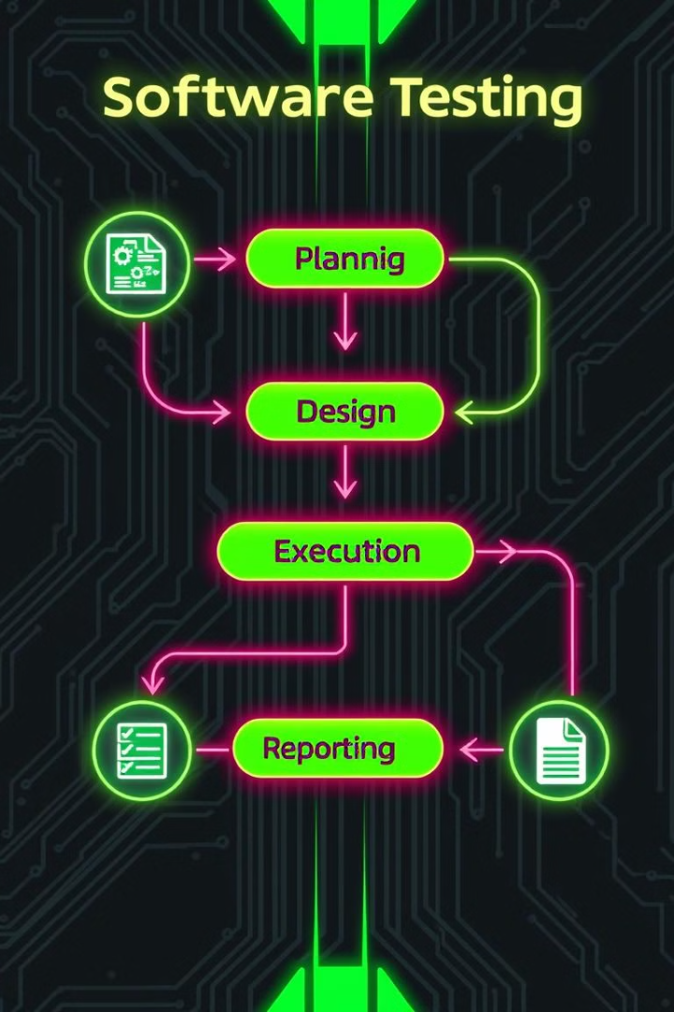
Conceito de Teste
Testes de software garantem o funcionamento correto do sistema.
A abordagem contínua identifica falhas desde o design.
1
Testes Unitários
2
Testes de Integração
Verificam componentes individuais.
Analisam a comunicação entre módulos.
3
Testes Funcionais
Validam se os requisitos são atendidos.

Slide 3




Estratégias de Teste de Software
Estratégias detectam falhas e validam funcionalidades.
Asseguram que o software atinja os requisitos.
Testes Funcionais
Testes de Desempenho
Testes Automatizados

Slide 4
Verificação e Validação
Verificação
Validação
Garante que o produto está sendo desenvolvido conforme o planejado.
Avalia se o software atende às necessidades dos usuários.
Concentra-se em resolver problemas reais.
Foca na conformidade com as especificações.

Slide 5
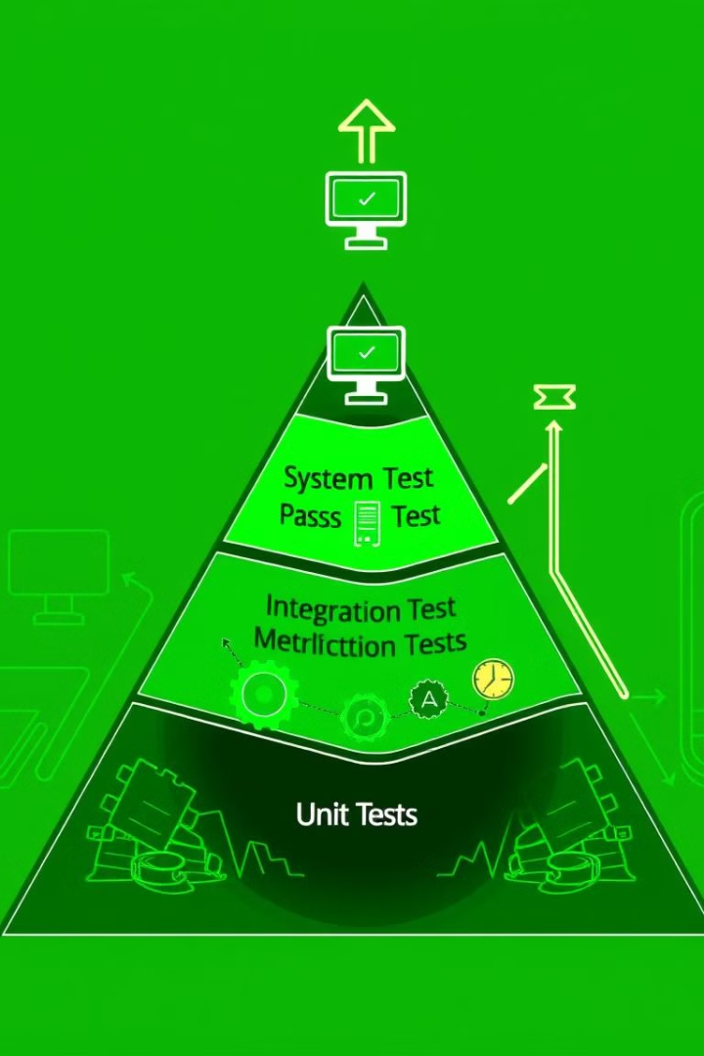


Teste de Software, Teste Unitário, Teste de Integração
O teste de software é essencial para identificar falhas.
Garante que o software opere da forma desejada.
Teste Unitário
Verifica partes individuais do código isoladamente.
Teste de Integração
Verifica a interação entre diferentes componentes.

Slide 6

Teste de Validação, Teste de Sistema, e Depuração
Teste de Validação
Teste de Sistema
Verifica se o software atende às expectativas do usuário.
Avalia o software como um todo, verificando a integração.
Depuração
Identifica, analisa e corrige defeitos no software.

Slide 7



Tipos de Teste
Existem diversos tipos de testes para garantir a qualidade do software.
Cada um tem um objetivo específico.
Não Funcionais
2
Examinam aspectos.
Funcionais
1
Verificam funções.
3
Automatizados
Execução repetitiva.

Slide 8

Conclusão
Testes de software são cruciais para garantir a qualidade.
Estratégias eficazes mitigam riscos e atendem às expectativas.

